Slide 1
Krajská konference EVVO 2016
Děti v přírodě – jde to i v Praze!
4. října 2016
SEV HMP Toulcův dvůr

Slide 2
Novinky a důležité zprávy
Krajská koncepce EVVO hl. m. Prahy 2016 – 2025
schválena RHMP 26.1.2016
Priority: cílové skupiny - celé rodiny, senioři, podnikatelská sféra; práce s MČ; spolupráce; monitoring a vyhodnocování
Akční plán KK EVVO 2016 – 2017
schválen RHMP 3.5.2016
Státní program EVVO a EP 2016 – 2025
+ AP 2016 – 2018
- Schválen VČR 20.7.2016

Slide 3
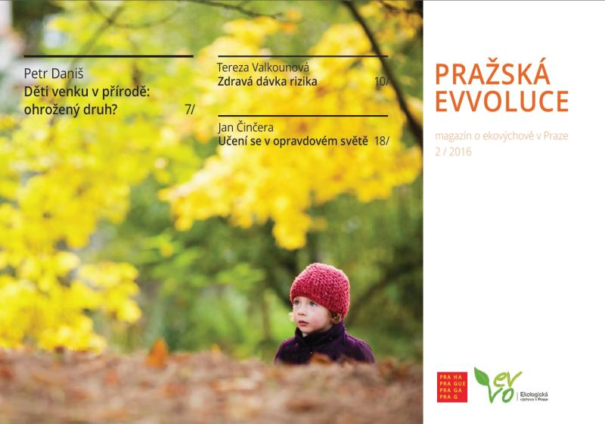
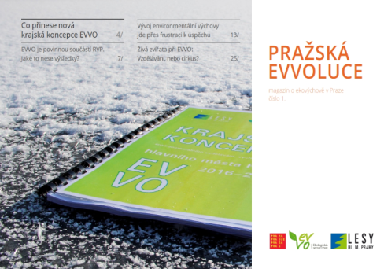
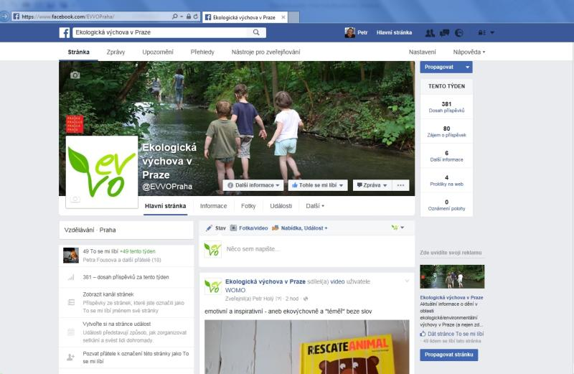
Novinky a důležité zprávy
Nový časopis o ekologické výchově v Praze
– Pražská EVVOluce
1. a 2. číslo
3. číslo v 12/2016
Facebookové stránky EVVO v Praze
https://www.facebook.com/EVVOPraha/

Slide 4
Novinky a důležité zprávy
MŽP vyhlásilo 3.10.2016
dotační program pro NNO na r. 2017
Grantový program ŽP MHMP na r. 2017
Bude vyhlášen v listopadu 2016
nová tematická oblast: Školní zahrady a dvory

Slide 5
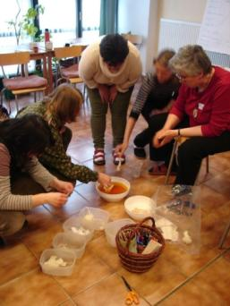
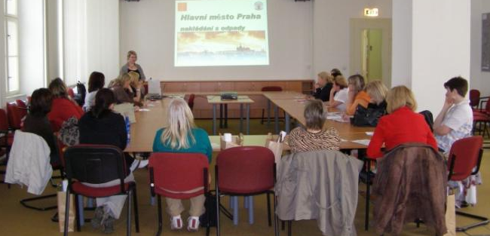
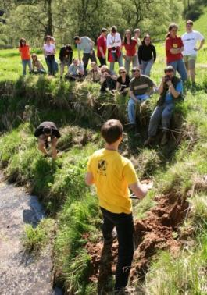
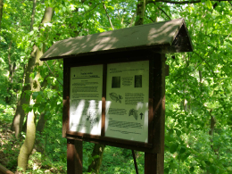
Novinky a důležité zprávy
Koncepční podpora EVVO
Pokračuje podpora EVP a dlouhodobých programů pro školy + databáze na Portálu ŽP
Pokračuje projekt Exkurzí škol
- do provozů na zpracování a využití odpadů
- do komunitních zahrad a rodinných farem
Semináře pro pedagogy (téma odpadové hospodářství v Praze a EVVO)
V přípravě:
Pokračování podpory EKOPORADENSTVÍ
Pokračování podpory Vzdělávání pedagogů – DVPP
- specializační studia pro šk. Koordinátory EVVO na ZŠ
Tvorba místních koncepcí EVVO na MČ
Projekty Adaptace na změnu klimatu

Slide 6
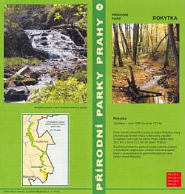
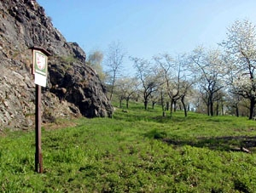
Novinky a důležité zprávy
Informační a publikační služby OCP MHMP
Portál ŽP HMP – komplexní informace o ŽP, Atlas ŽP,
kalendář akcí v ŽP, Zelená domácnost, …
Infomateriály o ŽP v Praze
Lesy a lesoparky, Naučné stezky, Přírodní parky,
Pražské parky a zahrady, Ročenka ŽP, studánky a prameny*
(tištěné i ke stažení v PDF)
naučné stezky
- informační tabule
odborné exkurze do chráněných území
vydávání informačních materiálů
výstavy, osvětové akce, …

Slide 7
Děkuji Vám za pozornost
a přeji krásné podzimní dny
Mgr. Ing. Petr Holý
Krajský koordinátor ekologické výchovy v Praze
Odbor ochrany prostředí, Magistrát HMP
petr.holy@praha.eu
tel: +420 236 004 257
http://portalzp.praha.eu/evvo www.facebook.com/EVVOPraha/

